Slide 1
Опытно – экспериментальная деятельность с детьми старшего дошкольного возраста
Выполнила воспитатель МДОАУ № 79: Валявина Т.В.

Slide 2
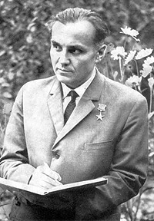
"Умейте открыть перед ребёнком в окружающем мире что-то одно, но открыть так, чтобы кусочек жизни заиграл перед детьми всеми красками радуги. Оставляйте всегда что-то недосказанное, чтобы ребёнку захотелось ещё и ещё раз возвратиться к тому, что он узнал". Сухомлинский В.А.

Slide 3
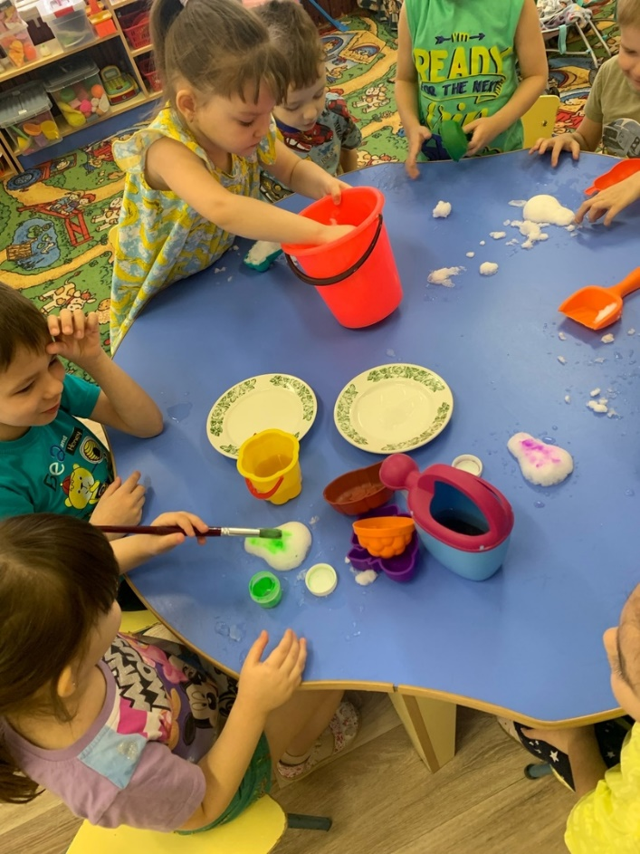
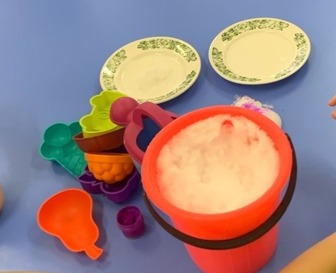
Опыт – это наблюдение, которое проводится в специально организованных условиях и способствует формированию у детей познавательного интереса к природе, развивает наблюдательность, мыслительную деятельность.

Slide 4
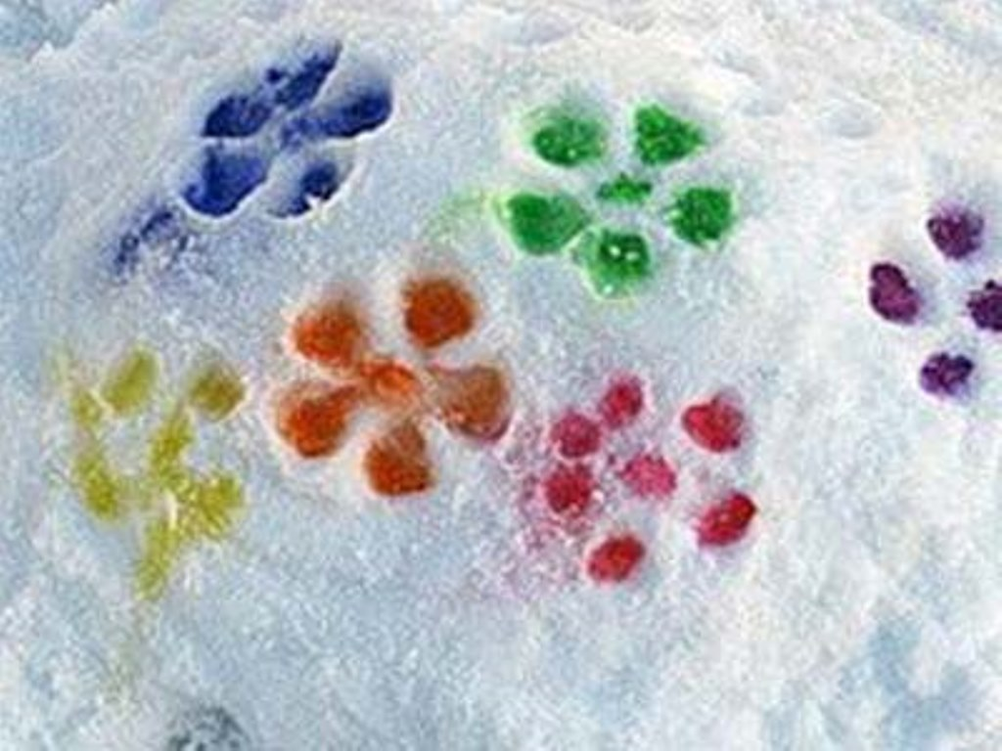
Эксперимент (от лат. еxperimentum) - опыт, любая попытка, проба осуществить что-либо каким - либо способом, один из основных методов познания, при помощи которого в контролируемых и управляемых условиях исследуются явления природы или общества. Любой эксперимент предполагает проведение практических действий с целью проверки и сравнения.

Slide 5

Есть у меня шестеро слуг, Проворных, удалых, И всё, что вижу я вокруг, - Всё узнаю от них. Они по знаку моему
Являются в нужде.…
Зовут их: «Как и Почему, Кто, Что, Когда и Где…»
Р.Киплинг

Slide 6




Методическое обеспечение:

Slide 7
Цель проекта: Развивать познавательный интерес детей в процессе опытно – экспериментальной деятельности.
Задачи проекта:
Поддерживать интерес дошкольников к окружающей среде, удовлетворять детскую любознательность.
Развивать у детей познавательные способности (анализ, синтез, классификация, сравнение, обобщение);
Развивать мышление, речь – суждение в процессе познавательно – исследовательской деятельности: в выдвижении предположений, отборе способов проверки, достижении результата, их интерпретации и применении в деятельности.
Формировать опыт выполнения правил техники безопасности при проведении опытов и экспериментов.

Slide 8
Направления опытно – экспериментальной работы:
живая природа (характерные особенности сезонов, многообразие живых организмов, как приспособление к окружающей среде и др.);
- неживая природа (воздух, вода, почва, свет, цвет, снег, теплота и др.);
- человек (функционирование организма; рукотворный мир: материалы и их свойства, преобразование предметов и явлений и др.)

Slide 9
Правила выбора темы
Тема должна быть интересной ребёнку, должна увлекать его.
2. Тема должна быть выполнима, решение её должно принести реальную пользу участникам исследования (ребёнок должен раскрыть лучшие стороны своего интеллекта, получить новые полезные знания, умения и навыки).
3. Тема должна быть оригинальной, в ней необходим элемент неожиданности, необычности (оригинальность в данном случае следует понимать, не только как способность найти нечто необычное, но и как способность нестандартно смотреть на традиционные предметы и явления).

Slide 10
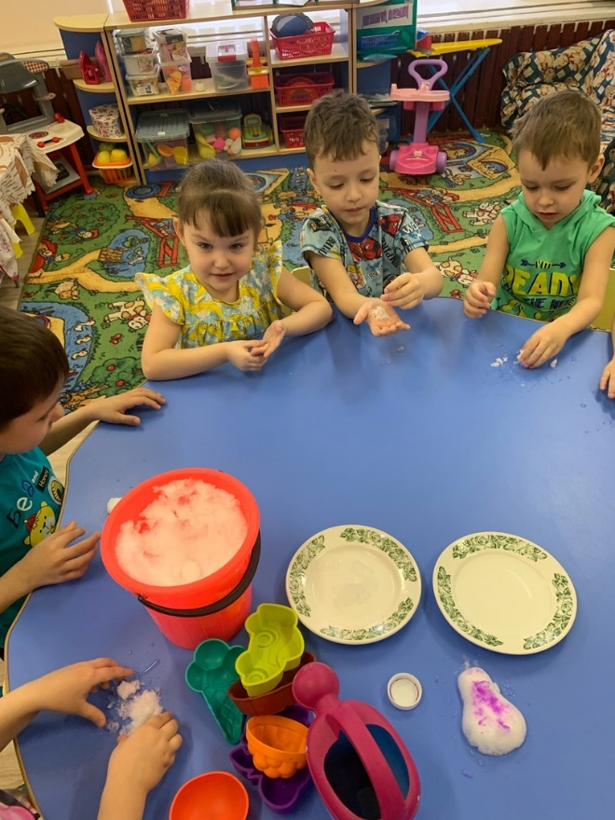
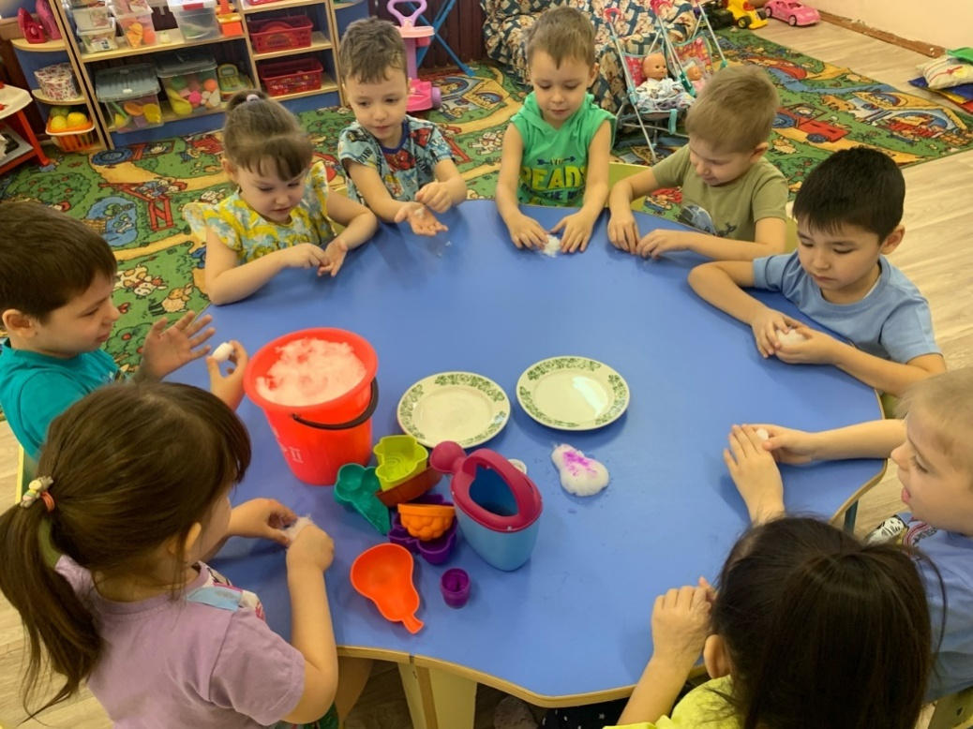
Особенности простейших опытов, проводимых в условиях детского сада:
В характере решаемых задач: они неизвестны только детям.
2. В процессе этих опытов не происходит научных открытий, а формируются элементарные понятия и умозаключения.
3. Безопасность.

Slide 11
Структура детского экспериментирования
Постановка проблемы;
Поиск путей решения проблемы;
Проверка гипотез, предположений;
Обсуждение увиденных полученных результатов;
Формулировка выводов;

Slide 12
Работа с родителями
Детское экспериментирование
Учить ли детей делать открытия?
Конечно, да! Как это сделать таким образом, чтобы подобное обучение учитывало природу ребёнка, способствовало его развитию? Начинать, видимо следует с тех проблем, которые больше всего интересуют ребят и вызывают у них удивление.
Начальной точкой для разговора становится детский вопрос, на который ребёнок пытается ответить самостоятельно, выдвигает свои гипотезы. Взрослый лишь помогает ребёнку обсудить его варианты и проверить предложения на основе опыта.

Slide 13
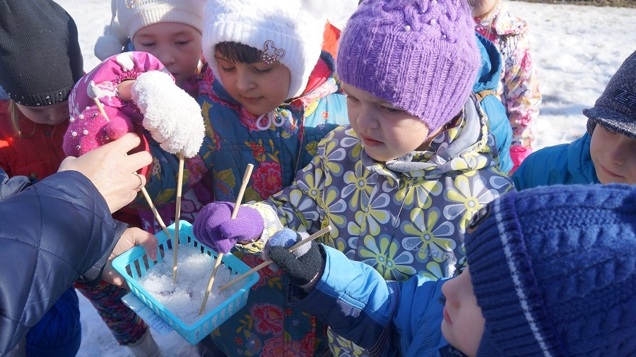
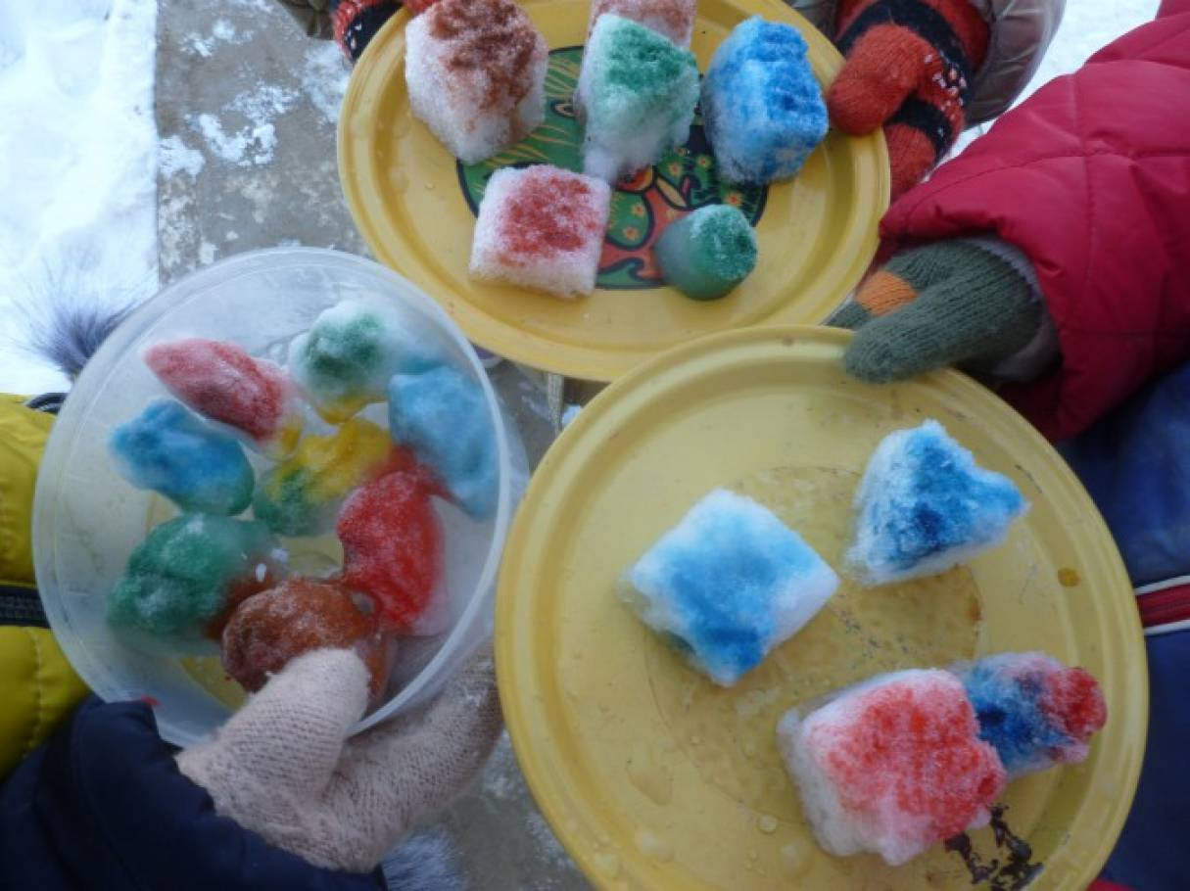
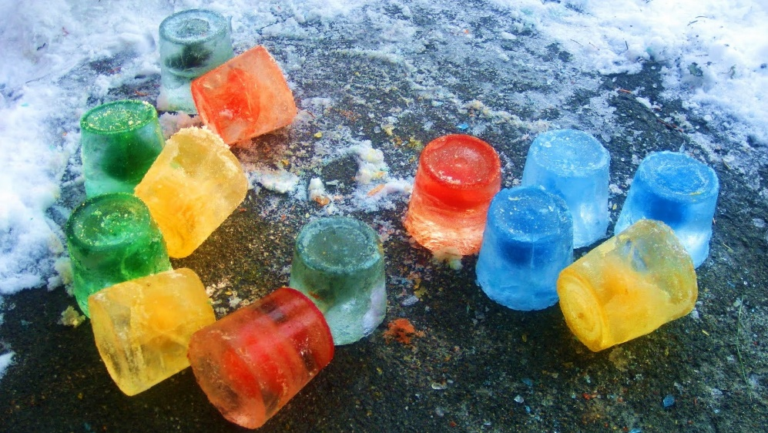
Совместные экспериментирования

Slide 14
«Любознательный, активный»:
Интересуется новым, неизвестным в окружающем мире;
Задает вопросы взрослому, любит экспериментировать;
Способен самостоятельно действовать в различных видах детской деятельности;
В случаях затруднения обращается за помощью;
Принимает живое, заинтересованное участие в образовательном процессе;

Slide 15
Овладевший средствами общения и способами взаимодействия со взрослыми и сверстниками»:
Адекватно использует вербальные и невербальные средствами общения, владеет диалогической речью и конструктивными способами взаимодействия с детьми и взрослыми;

Slide 16
« Способный решать интеллектуальные и личностные задачи ( проблемы), адекватные возрасту»:
Может применять самостоятельно усвоенные знания и способы действия для решения новых задач, поставленных, как взрослым, так и им самим; в зависимости от ситуации может преобразовывать способы решения задач (проблем);

Slide 17
Овладевший универсальными предпосылками учебной деятельности»:
Умеет работать по правилу и образцу, слушать взрослого и выполнять его инструкции;

Slide 18
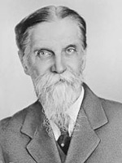
«Люди, научившиеся … наблюдениям и опытам, приобретают способность сами ставить вопросы и получать на них фактические ответы, оказываясь на более высоком умственном и нравственном уровне в сравнении с теми, кто такой школы не прошёл». К. А. Тимирязев

Slide 19
Спасибо за внимание !!!

